Slide 1










МИНИСТЕРСТВО ОБРАЗОВАНИЯ
И НАУКИ РЕСПУБЛИКИ ДАГЕСТАН
Разработка и актуализация программ развития общеобразовательных организаций в рамках проекта
«Школа Минпросвещения России»
А. Д. Курбанов
д.и.н., проректор по учебно-методической и научной работе ГБУ ДПО РД «ДИРО»

Slide 2

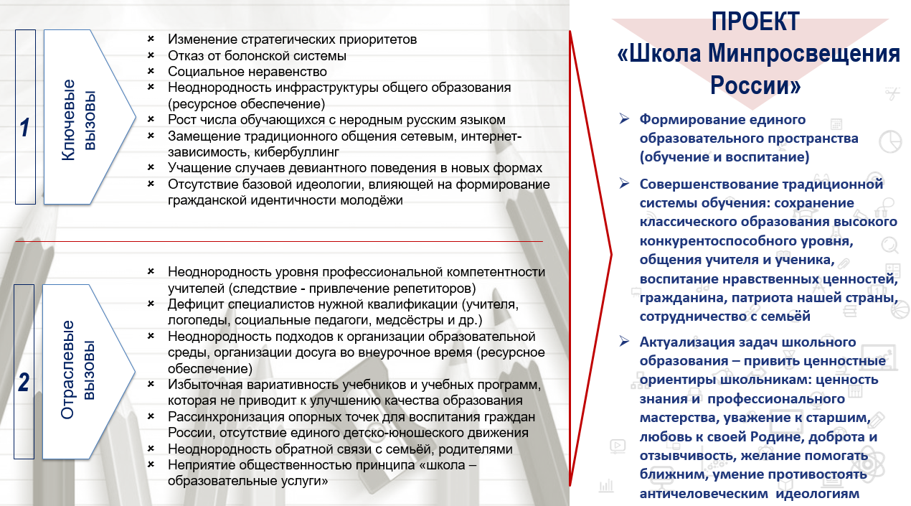

Slide 3
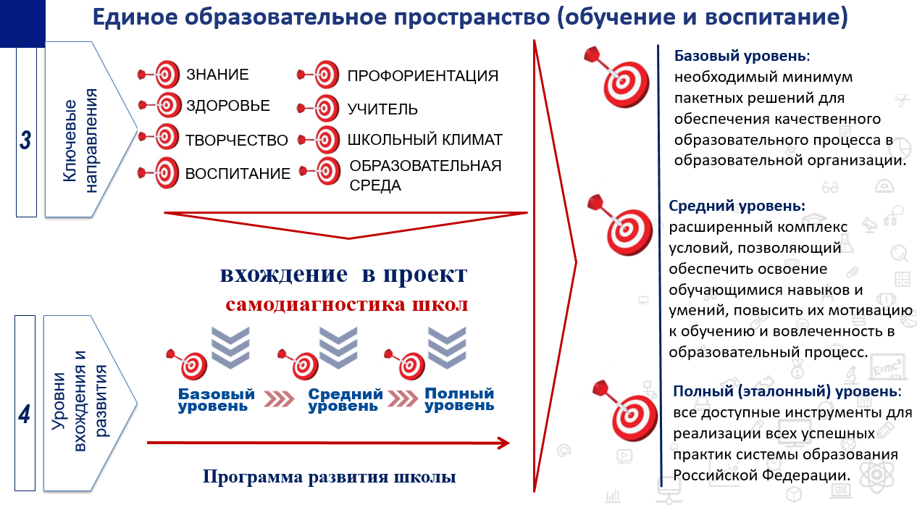

Slide 4
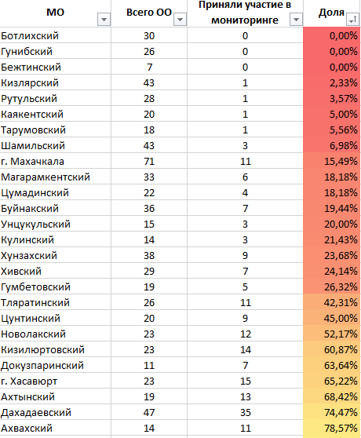
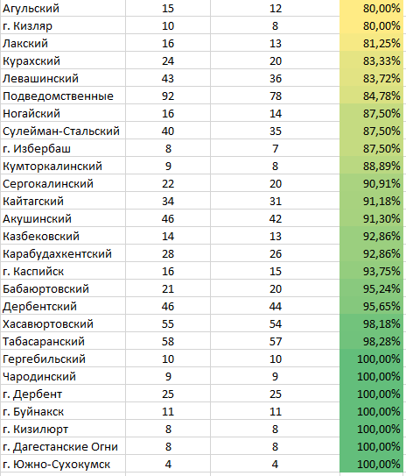
Итоги федеральной самодиагностики.
(ноябрь 2023 г.)
58,95%

Slide 5

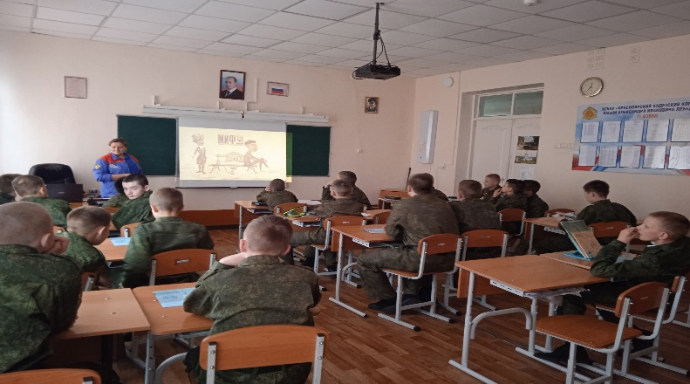

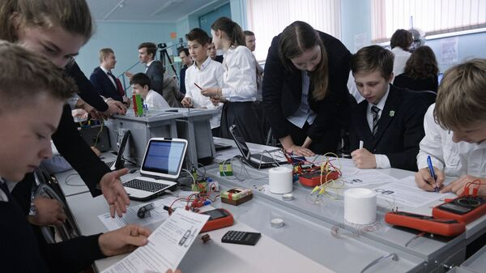
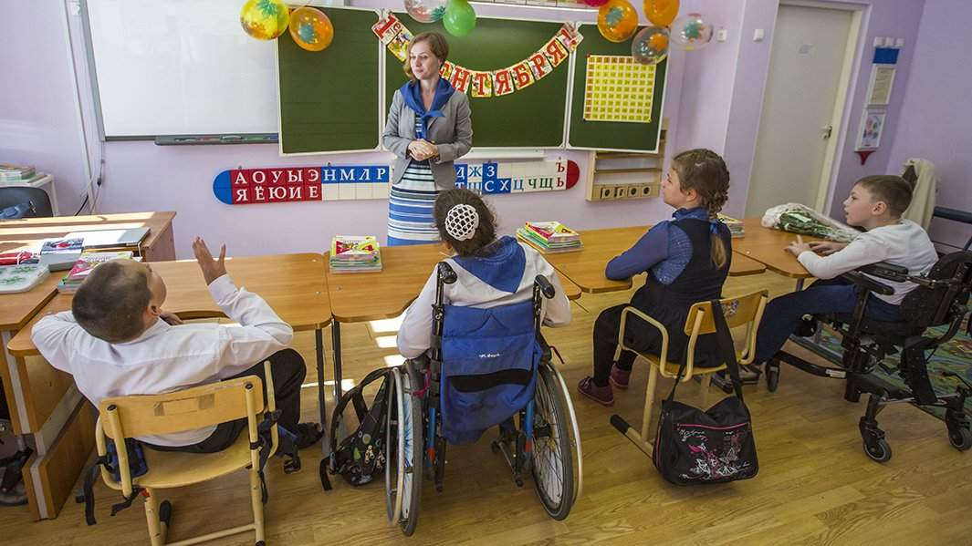

Федеральная самодиагностика.
(июнь 2024 г.)
Общеобразовательные организации РД прошли 21 вариант федеральной самодиагностики в зависимости от реализуемых программ.

Slide 6


Федеральную самодиагностику прошли 1379 общеобразовательные организации РД. (июнь 2024 г.)

Slide 7
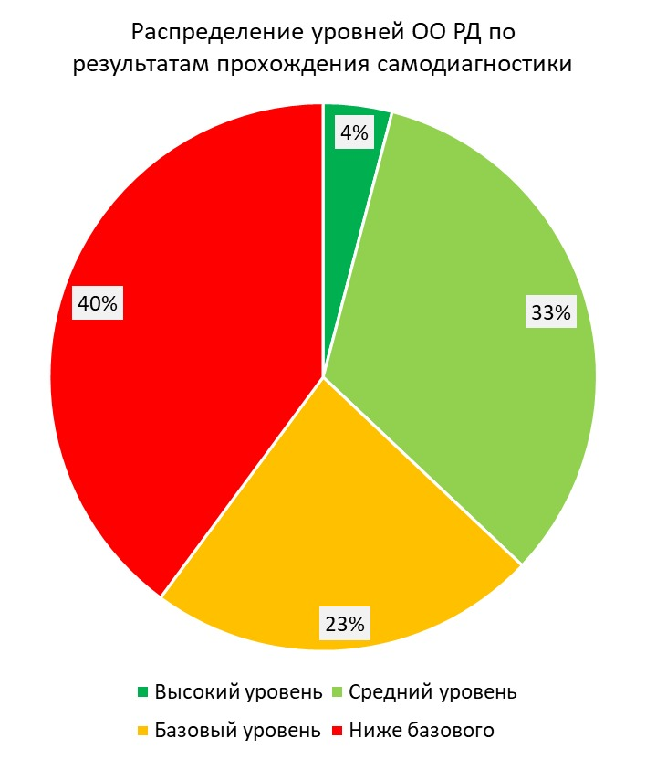
Распределение по итоговому уровню среди ОО РД

Slide 8
Результаты самодиагностики ОО РД в разрезе муниципалитетов

Slide 9
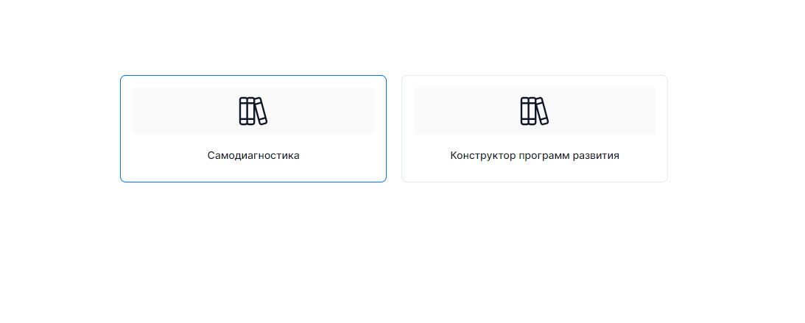
Итоговый документ самодиагностики:
Программа развития общеобразовательной организации.

Slide 10
Критические показатели
Магистральное направление «Знание»
«Реализация рабочих программ курсов внеурочной деятельности, в том числе «Разговоры о важном» (не менее 3 часов)
Реализация учебно-проектной и исследовательской деятельности
Реализация учебных планов одного или нескольких профилей обучения, предоставление учащимся возможности формирования индивидуальных учебных планов
Реализация федеральных рабочих программ по учебным предметам (1-11 классам)
Реализация и соблюдение требований локального акта, регламентирующего формы, порядок, периодичность текущего контроля успеваемости и промежуточной аттестации обучающихся. Реализация и соблюдение требований локального акта, регламентирующего внутреннюю систему оценки качества образования
Ключевое условие «Учитель. Школьная команда»
Развитие системы наставничества (положение о наставничестве, дорожная карта о его реализации, приказы)
Наличие методических объединений / кафедр / методических советов учителей
Доля педагогических работников, прошедших обучение по программам повышения квалификации, размещенным в Федеральном реестре дополнительных профессиональных программ педагогического образования (за три последних года)

Slide 11
Критические показатели
Магистральное направление «Здоровье»
Обеспечение бесплатным горячим питанием обучающихся начальных классов
Организация просветительской деятельности, направленной на формирование здорового образа жизни (далее – ЗОЖ), профилактика табакокурения, употребления алкоголя и наркотических средств
Магистральное направление «Воспитание»
Использование государственных символов при обучении и воспитании;
Реализация рабочей программы воспитания, в том числе для обучающихся с ОВЗ
Реализация календарного плана воспитательной работы

Slide 12
Критические показатели
Магистральное направление «Творчество»
Доля обучающихся, охваченных дополнительным образованием в общей численности обучающихся
Функционирование школьных творческих объединений
Магистральное направление «Профориентация»
Реализация утвержденного календарного плана профориентационной деятельности в школе (в соответствии с календарным планом профориентационной деятельности, разработанным в субъекте Российской Федерации)

Slide 13
Критические показатели
Ключевое условие «Школьный климат»
Наличие в общеобразовательной педагогического сопровождения организации педагога-психолога (по основному месту работы (штатного), внешнего совместителя или привлеченного в рамках сетевого взаимодействия)
Доля обучающихся общеобразовательных организаций, принявших участие в социально психологическом тестировании на выявление рисков употребления наркотических средств и психотропных веществ, в общей численности обучающихся, которые могли принять участие в данном тестировании
Оказание психолого-педагогической помощи целевым группам обучающихся (испытывающих трудности в обучении); находящимся в трудной жизненной ситуации; детям-сиротам и детям, оставшимся без попечения родителей; обучающимся с ОВЗ и (или) инвалидностью; одаренным детям
Ключевое условие ««Образовательная среда»
Наличие локальных актов образовательной организации, регламентирующих ограничения использования мобильных телефонов обучающимися
Подключение образовательной организации к высокоскоростному интернету
Предоставление безопасного доступа к информационно коммуникационной сети Интернет
Использование федеральной государственной информационной системы «Моя школа», в том числе верифицированного цифрового образовательного контента, при реализации основных общеобразовательных программ
Использование информационно-коммуникационной образовательной платформы «Сферум»

Slide 14
Программа развития общеобразовательной организации.
Программа развития общеобразовательной организации, разрабатывается на среднесрочный (от трех до шести лет) или долгосрочный (более шести лет) период, при этом программа развития может включать в себя долгосрочные, среднесрочные и краткосрочные задачи и мероприятия.
К моменту истечения срока действия программы развития разрабатывается программа развития на следующий период. В программу развития на новый период целесообразно включать краткий анализ реализации программы развития за предыдущий период (предыдущие периоды).
Внесение изменений в программу развития осуществляется по мере необходимости: к примеру, для приведения в соответствие с изменениями в законодательстве, по результатам хода реализации программы развития, в целях ее корректировки и т. д. Работу по выявлению необходимости (отсутствия необходимости) внесения изменений в программу развития рекомендуется осуществлять не реже чем один раз в год.
В случае реорганизации образовательных организаций программы развития образовательных организаций, продолжающих осуществление деятельности после реорганизации, разрабатываются (корректируются) с учетом программ развития всех образовательных организаций, участвующих в реорганизации.

Slide 15
Основные характеристики программы развития
Законность
Актуальность
Прогностичность
Пробленоориентированность
Эффективность
Целостность
Реализуемость
Включенность
Проектность
Контролируемость
Комфортность

Slide 16
Примерная структура программы развития
1. Титульный лист
2. Паспорт программы развития
3. Информационная справка об общеобразовательной организации:
- основные сведения;
- сведения об обучающихся;
- краткая характеристика организационно-педагогических условий;
- сведения о режиме деятельности;
- сведения о работниках;
- краткая характеристика окружающего социума, наличие социальных партнеров;
- краткое описание достижений ОО.

Slide 17
Примерная структура программы развития
4. Проблемно ориентированный анализ текущего состояния ОО:
- результаты самодиагностики и их анализ, в том числе сравнительный;
- описание дефицитов общеобразовательной организации, с указанием причин;
- анализ состояния и текущего развития ОО;
- результаты проблемно ориентированного анализа, оценка перспектив.
5. Основные направления развития общеобразовательной организации:
- возможные управленческие действия, направленные на совершенствование деятельности;
-управленческие решения, направленные на устранение причин возникновения дефицитов.

Slide 18
Примерная структура программы развития
6. Ожидаемые результаты реализации программы.
7. Механизмы реализации программы.
8. Критерии и показатели оценки реализации программы.
9. «Дорожная карта» реализации программы.
10. Механизмы управленческого, общественного и иного контроля за ходом реализации программы развития.

Slide 19
Рекомендации при разработке программы развития
Ориентироваться на цели и задачи государственной политики в сфере образования, как федеральной, так и региональной.
2. Основываться на тех задачах, которые стоят непосредственно перед конкретной общеобразовательной организацией.
3. Использовать инструменты проекта «Школа Минпросвещения России», однако не ограничиваться ими.
4. Привлекать к разработке программы развития всю управленческую команду и педагогический состав, учитывать мнение обучающихся и родительской общественности, партнерских организаций.
5. Привлекать учредителя общеобразовательной организации к разработке программы на всех этапах.

Slide 20
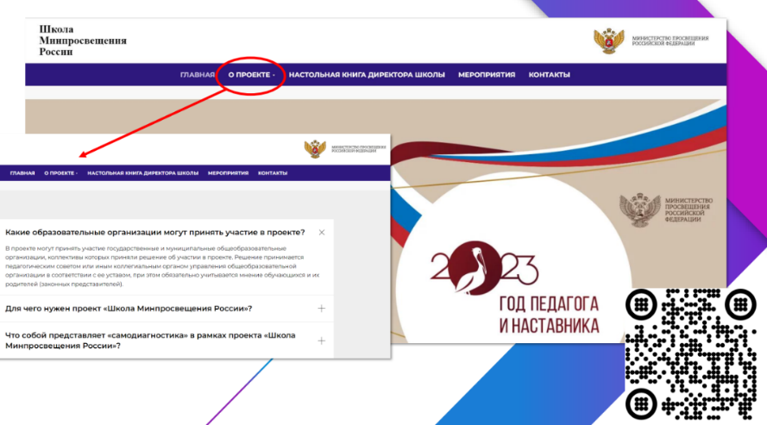

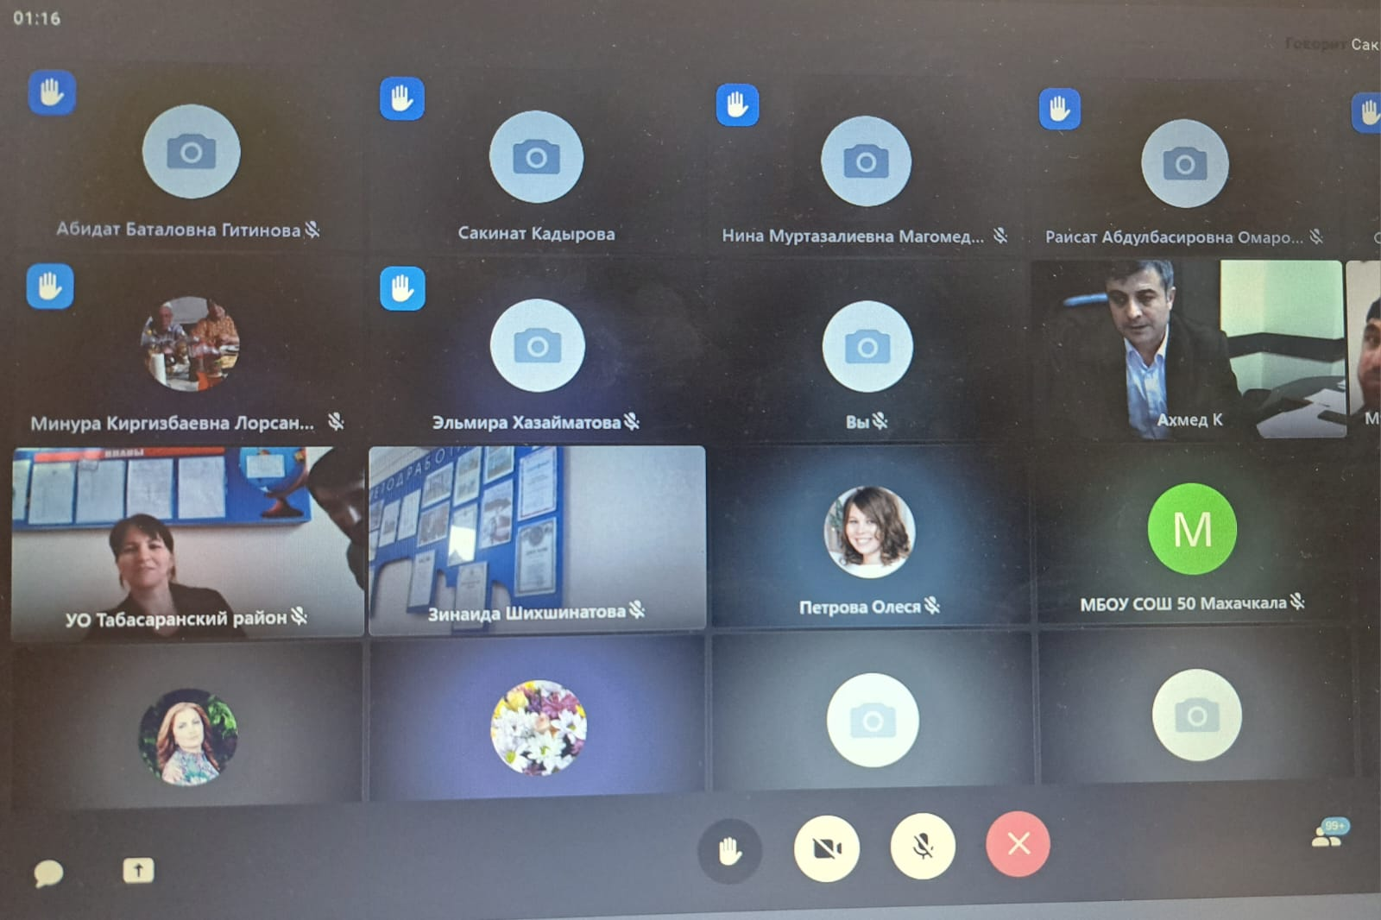
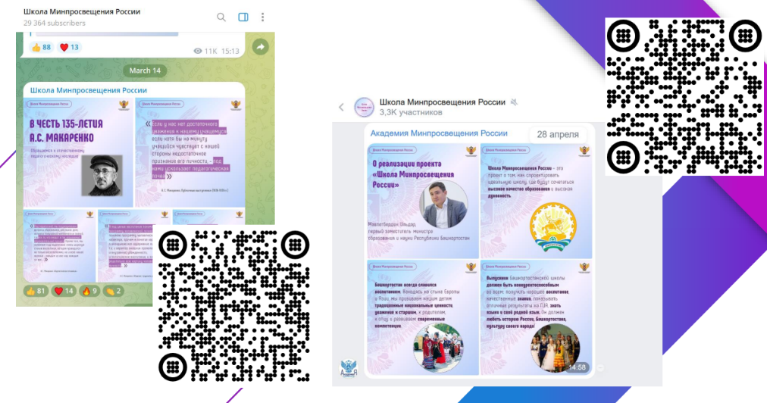
Информационно-методическое сопровождение

Slide 21
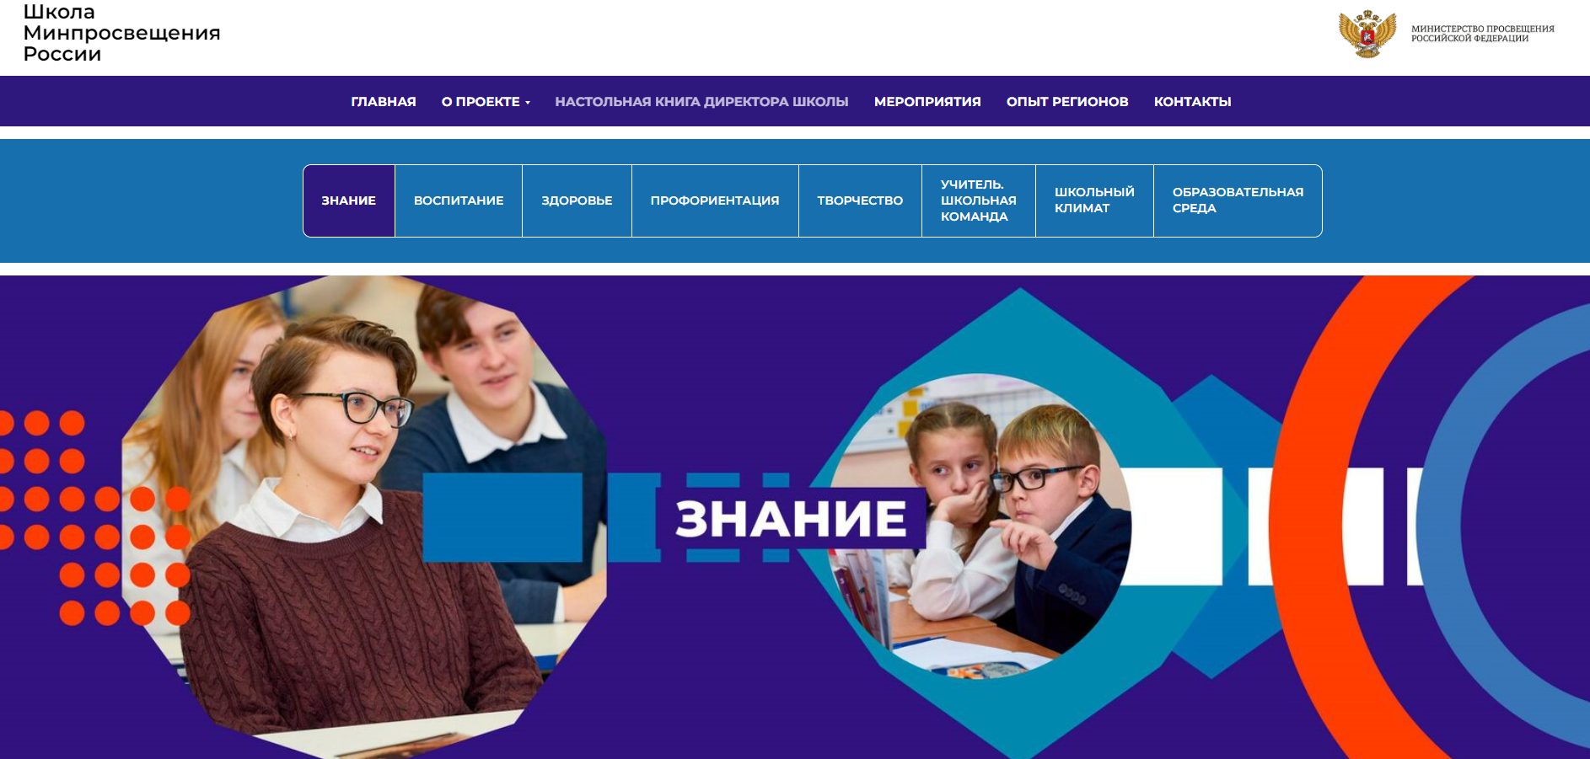
Информационно-методическое сопровождение

Slide 22


Благодарю за внимание!
ДАГЕСТАНСКИЙ ИНСТИТУТ
РАЗВИТИЯ ОБРАЗОВАНИЯ

